Slide 1
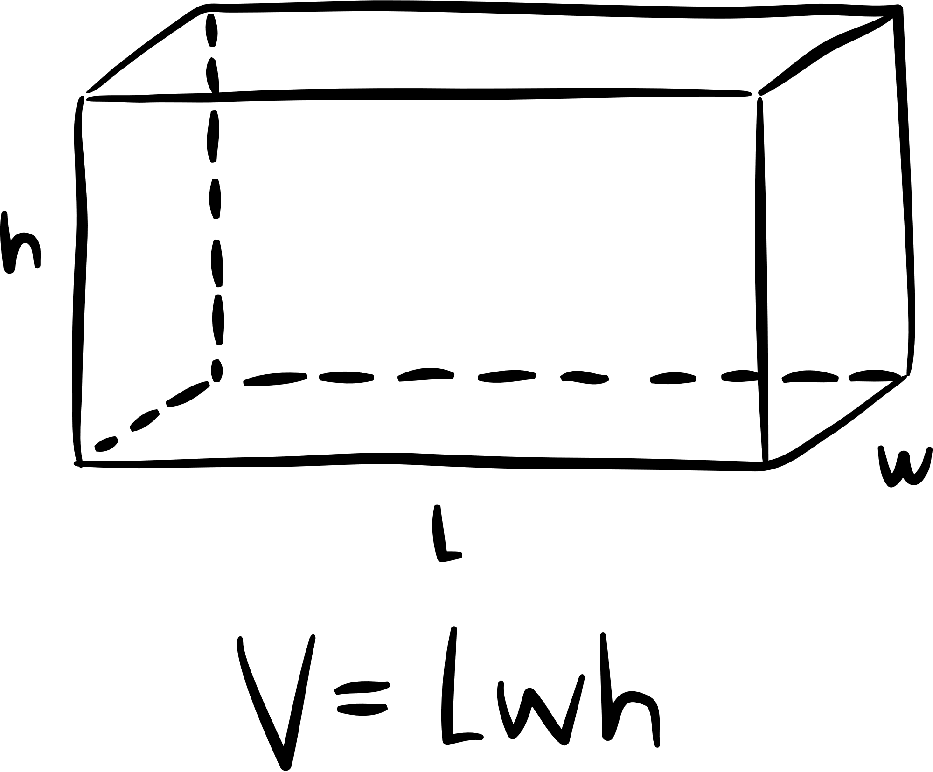
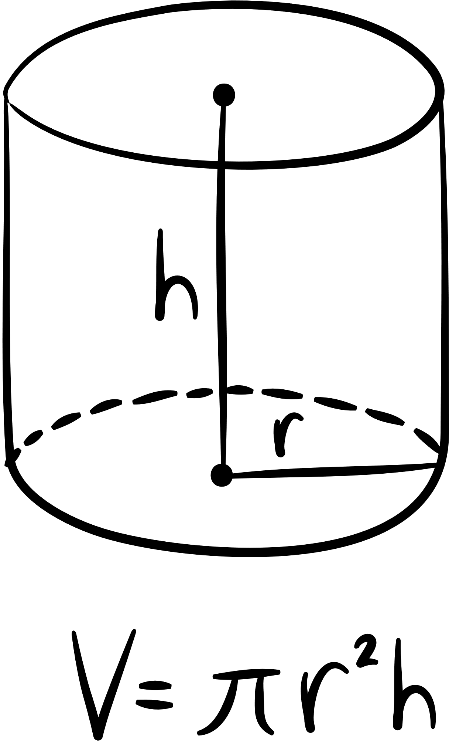
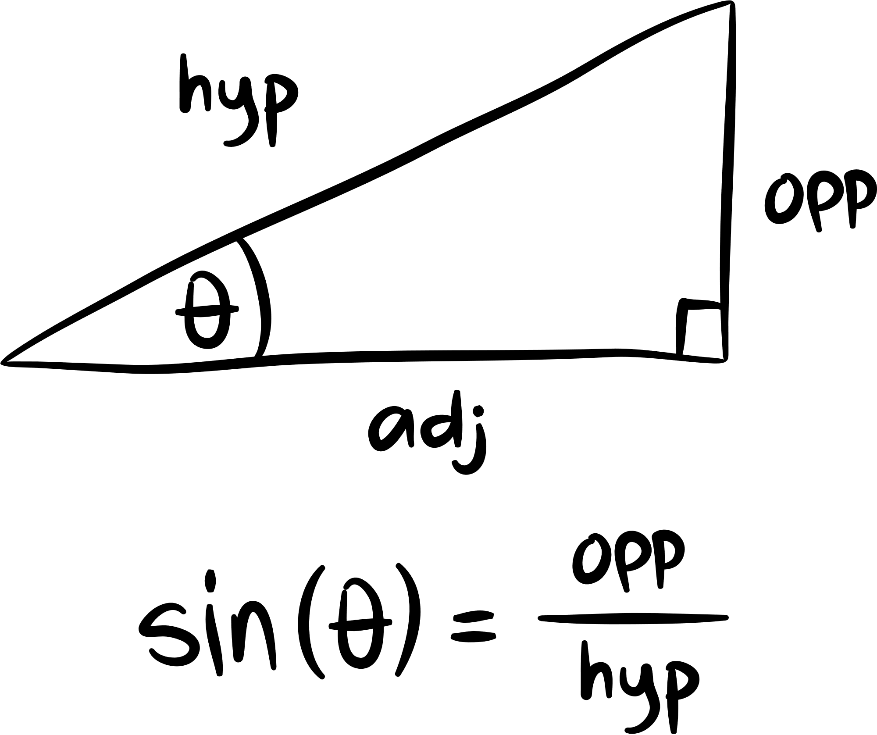
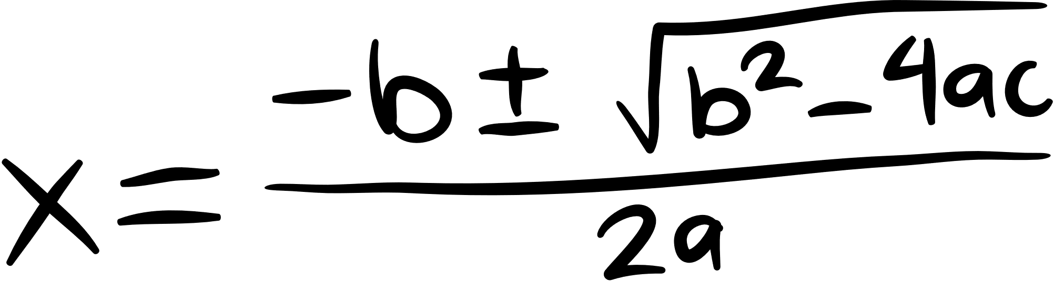
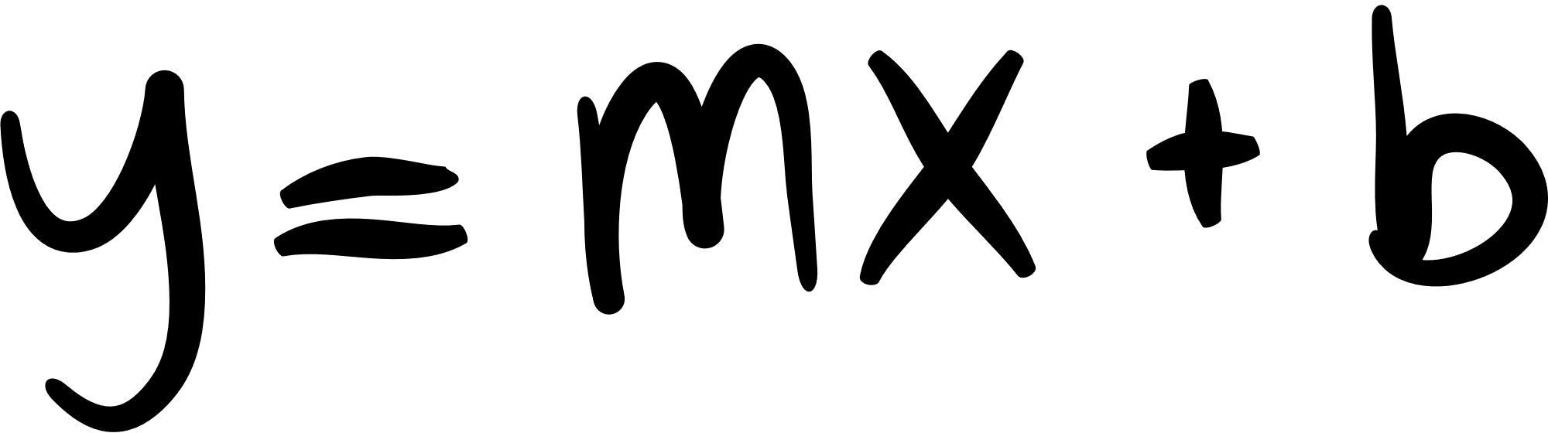
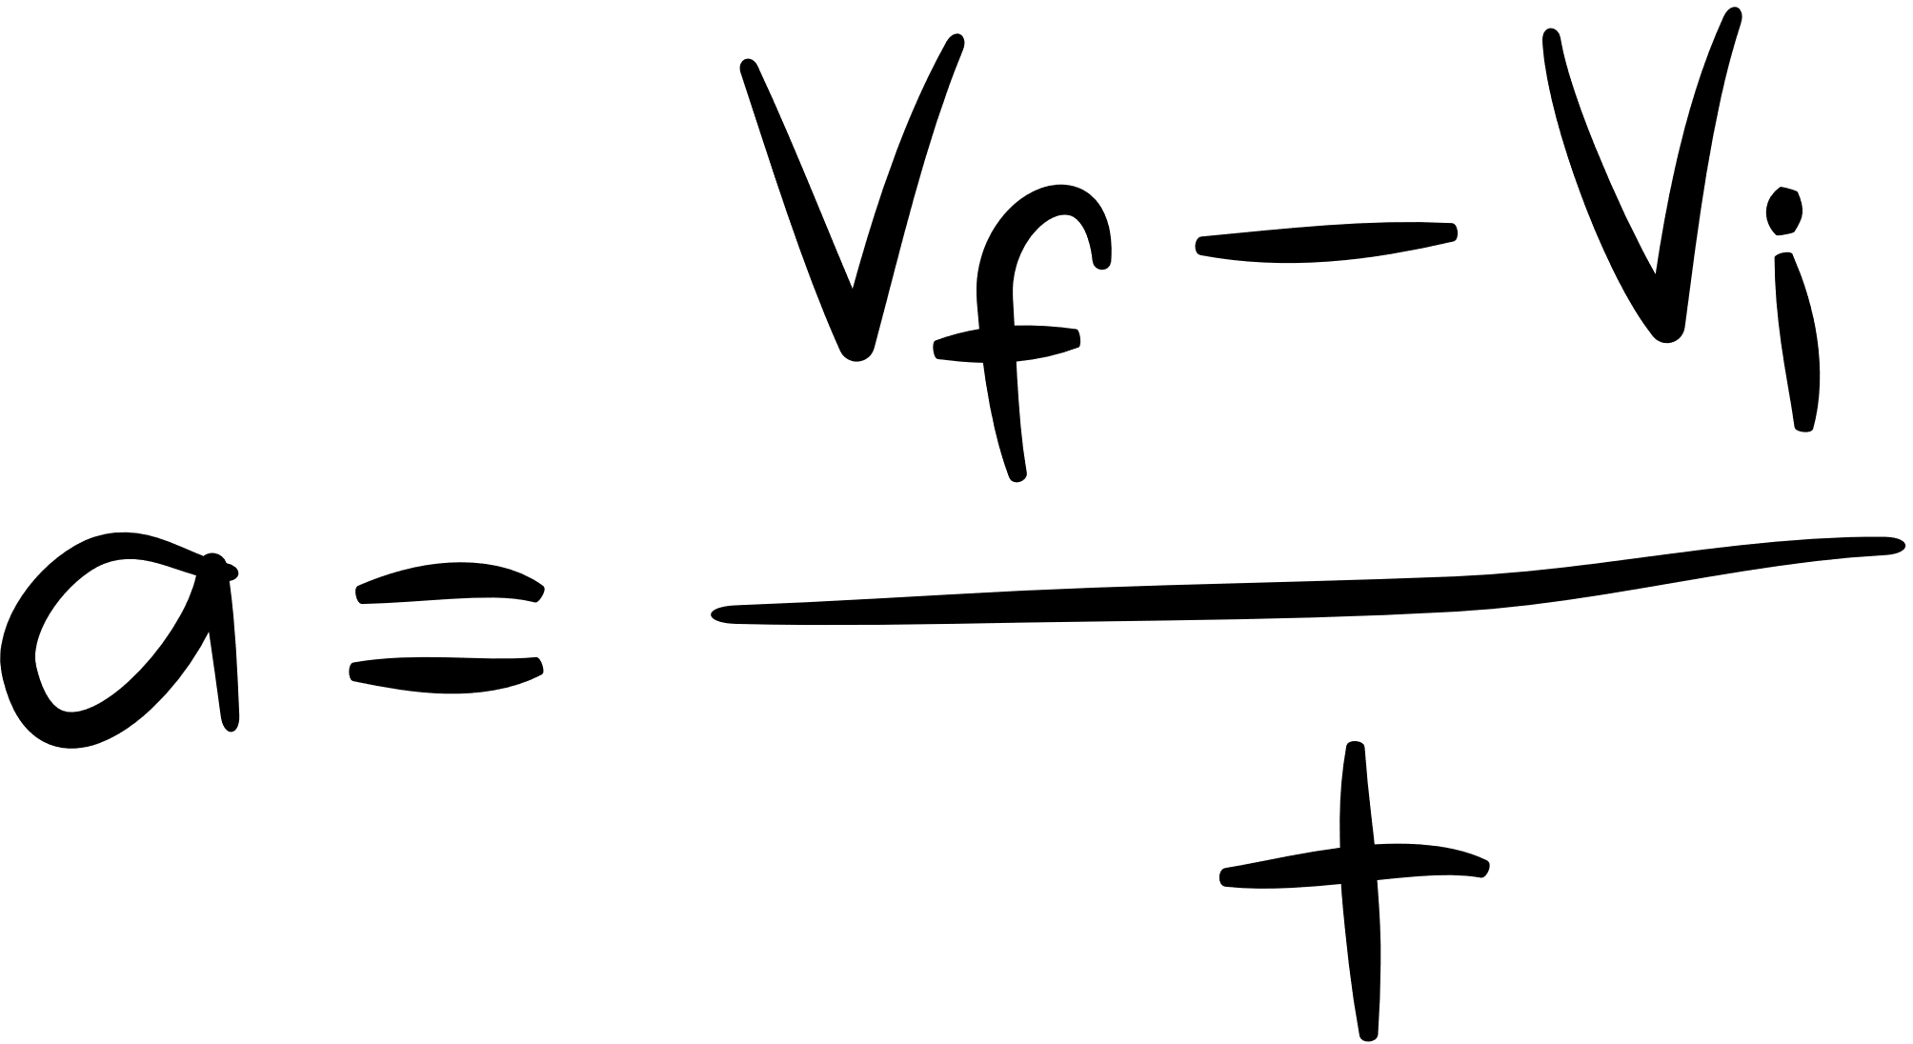
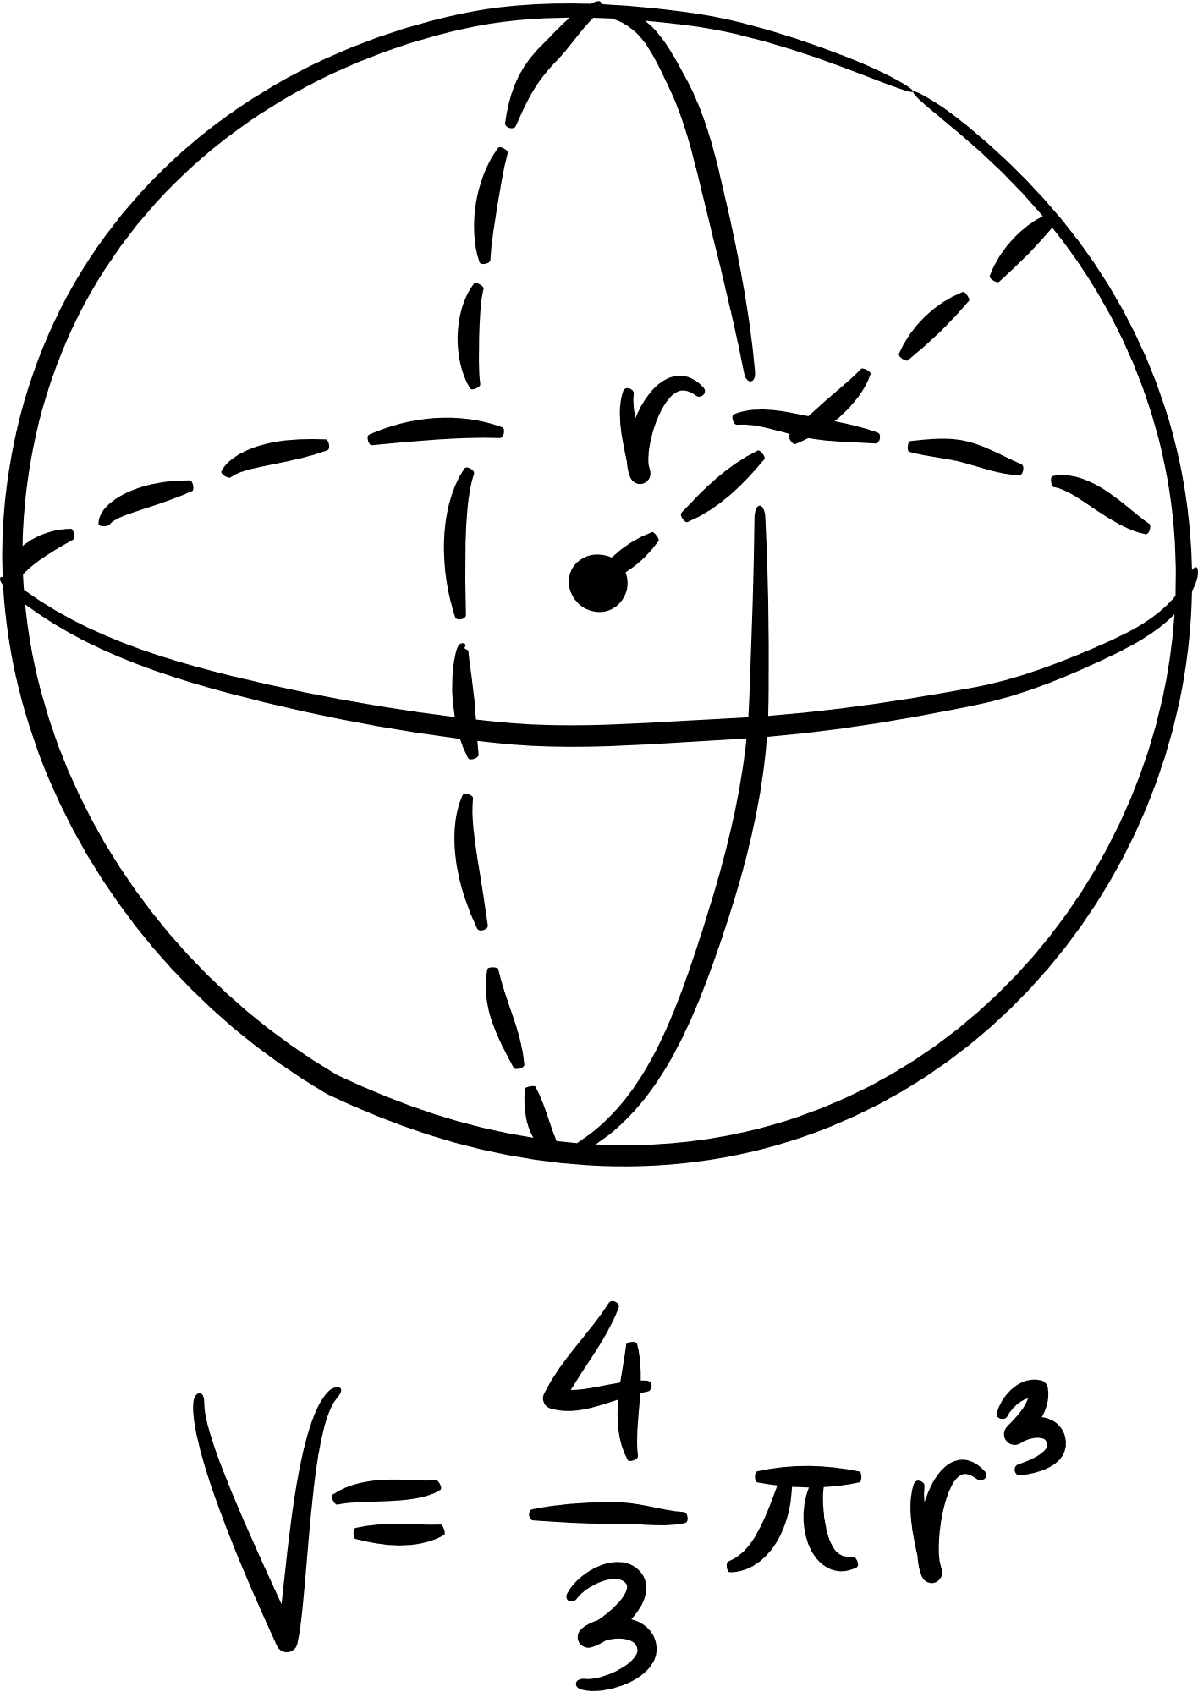
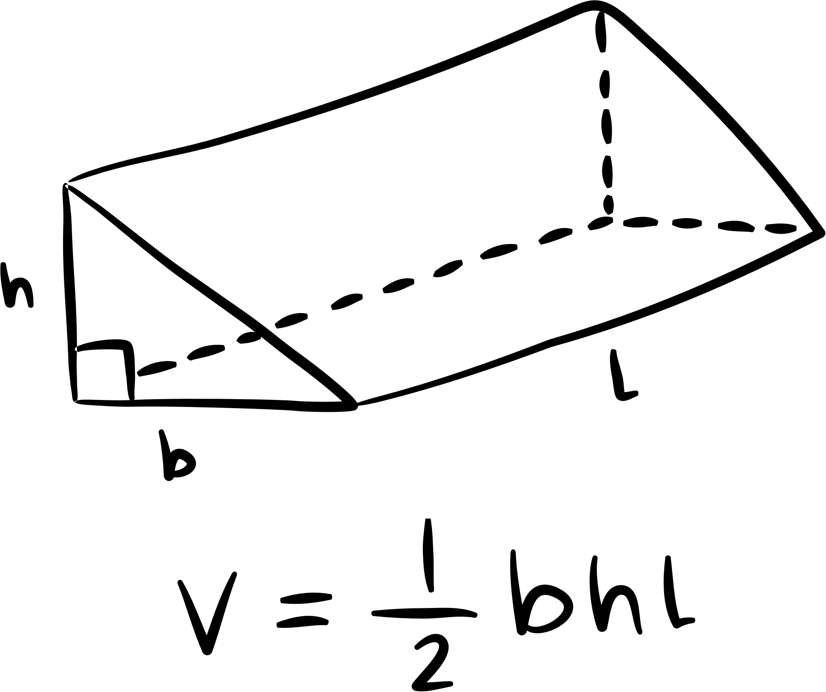
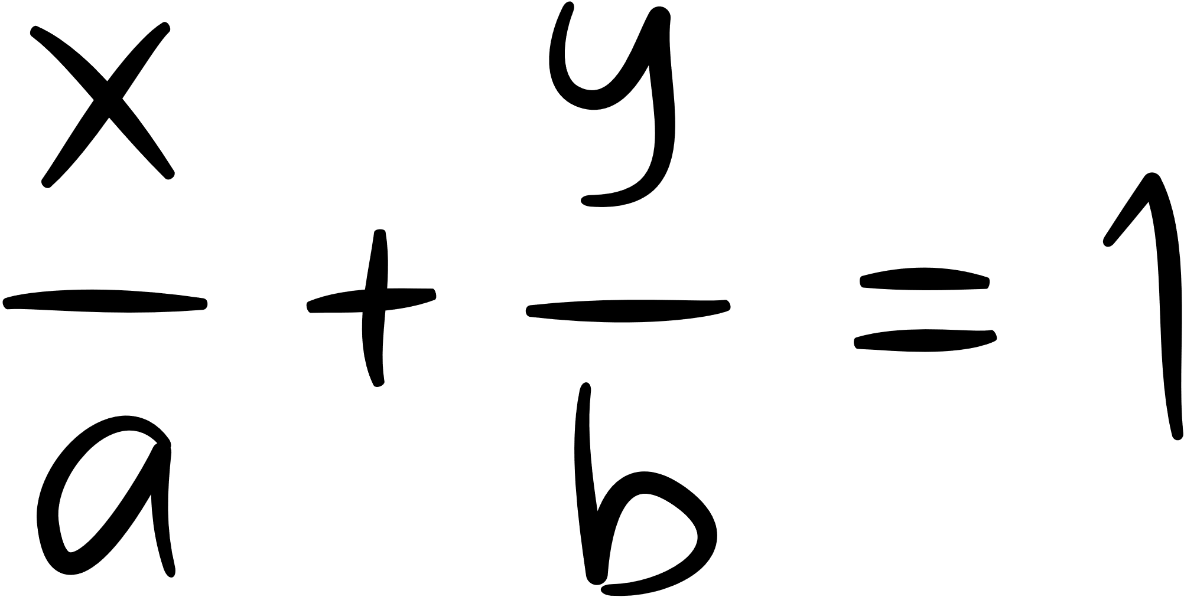
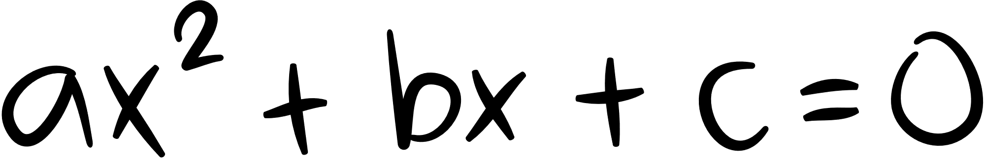
CHÀO MỪNG CẢ LỚP
ĐẾN VỚI TIẾT HỌC MÔN TOÁN!

Slide 2
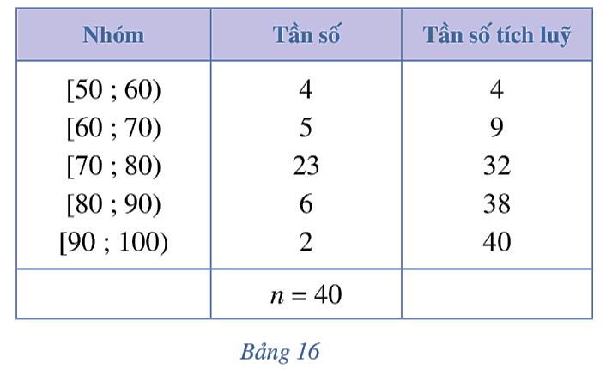


1. Người ta tiến hành phỏng vấn 40 người về một mẫu áo sơ mi mới. Người điều tra yêu cầu cho điểm mẫu áo đó theo thang điểm 100. Kết quả được trình bày trong Bảng 16.
a) Trung vị của mẫu số liệu ghép nhóm trên gần nhất với giá trị:
A. 74.
B. 75.
B. 75.
C. 76.
D. 77.

Slide 3
1. Người ta tiến hành phỏng vấn 40 người về một mẫu áo sơ mi mới. Người điều tra yêu cầu cho điểm mẫu áo đó theo thang điểm 100. Kết quả được trình bày trong Bảng 16.
b) Tứ phân vị của mẫu số liệu ghép nhóm trên (làm tròn kết quả đến hàng đơn vị) là:
A. Q₁ ≈ 71; Q₂ ≈ 76; Q₃ ≈ 78.
C. Q₁ ≈ 70; Q₂ ≈ 76; Q₃ ≈ 79.
D. Q₁ ≈ 70; Q₂ ≈ 75; Q₃ ≈ 79.
B. Q₁ ≈ 71; Q₂ ≈ 75; Q₃ ≈ 78.
D. Q₁ ≈ 70; Q₂ ≈ 75; Q₃ ≈ 79.

Slide 4
1. Người ta tiến hành phỏng vấn 40 người về một mẫu áo sơ mi mới. Người điều tra yêu cầu cho điểm mẫu áo đó theo thang điểm 100. Kết quả được trình bày trong Bảng 16.
c) Mốt của mẫu số liệu ghép nhóm trên (làm tròn kết quả đến hàng đơn vị) là:
A. 73.
B. 74.
C. 75.
C. 75.
D. 76.

Slide 5





2. Chọn ngẫu nhiên hai số khác nhau từ 21 số nguyên dương đầu tiên. Xác xuất để chọn được hai số có tổng là một số chẵn bằng:
$$A. \frac{11}{21}$$
$$C. \frac{10}{21}$$
$$C. \frac{10}{21}$$
$$B. \frac{221}{441}$$
$$D. \frac{1}{2}$$

Slide 6






CHƯƠNG V. MỘT SỐ YẾU TỐ THỐNG KÊ VÀ XÁC SUẤT
BÀI TẬP CUỐI CHƯƠNG V

Slide 7

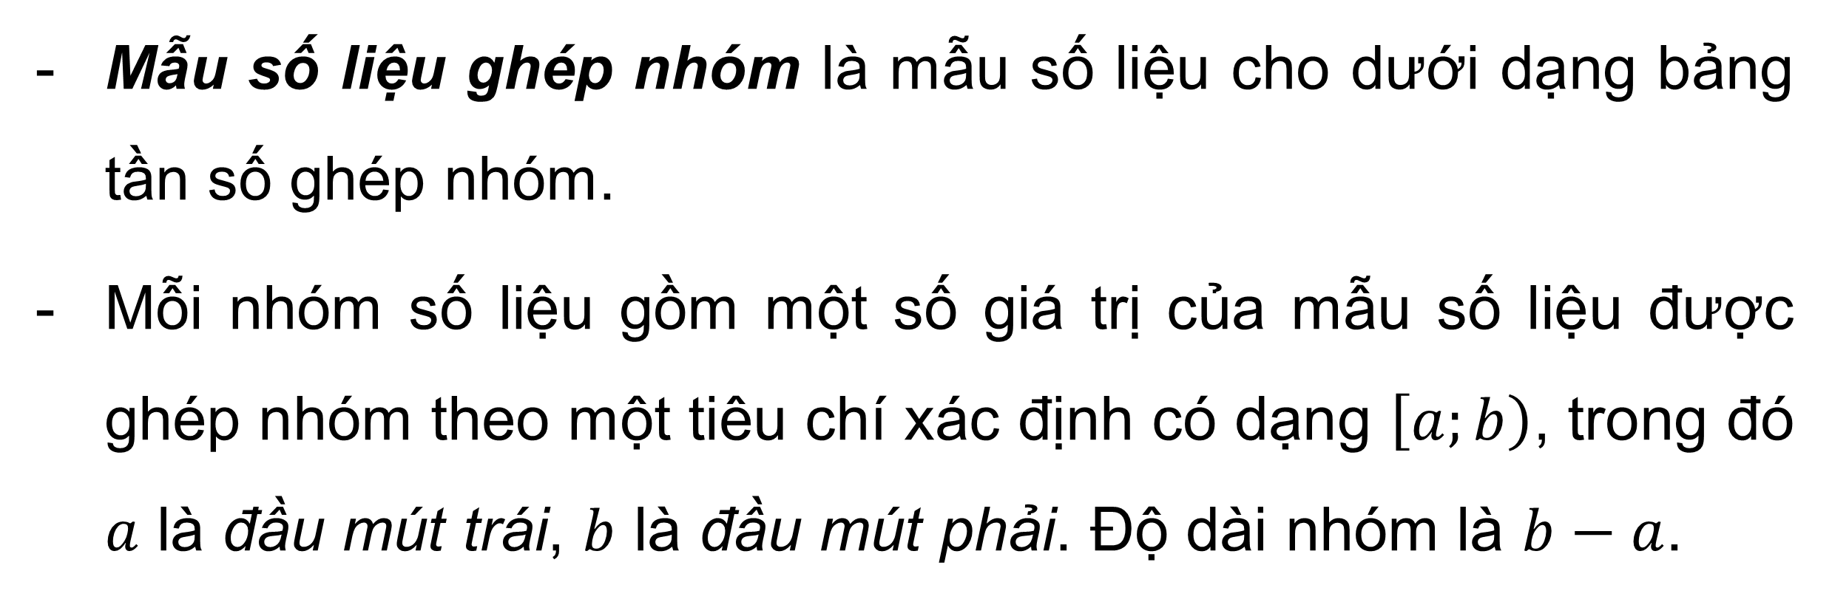
Ôn tập kiến thức trọng tâm có trong chương V
Mẫu số liệu ghép nhóm là mẫu số liệu cho dưới dạng bảng tần số ghép nhóm.
Mỗi nhóm số liệu gồm một số giá trị của mẫu số liệu được ghép nhóm theo một tiêu chí xác định có dạng $\left[a;b\right)$, trong đó $a$ là đầu mút trái, $b$ là đầu mút phải. Độ dài nhóm là $b−a$.

Slide 8
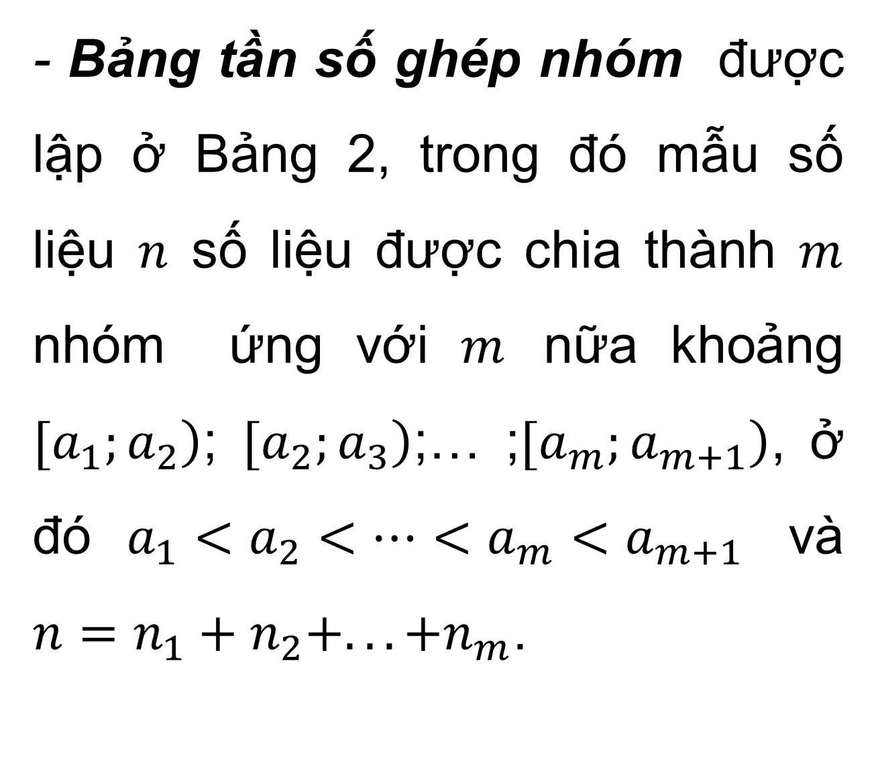

- Tần số của một nhóm là số liệu trong mẫu số liệu thuộc vào nhóm đó. Tần số của nhóm $1$, nhóm $2$, …, nhóm $m$ kí hiệu lần lượt là $n_{1},n_{2},...,n_{m}$.
- Bảng tần số ghép nhóm được lập ở Bảng 2, trong đó mẫu số liệu $n$ số liệu được chia thành $m$ nhóm ứng với $m$ nữa khoảng $\left.[a_{1};a_{2}\right)$; $\left.[a_{2};a_{3}\right)$;… ;$\left.[a_{m};a_{m+1}\right)$, ở đó $a_{1}<a_{2}<…<a_{m}<a_{m+1}$ và $n=n_{1}+n_{2}+...+n_{m}$.

Slide 9


Để chuyển mẫu số liệu không ghép nhóm thành mẫu số liệu ghép nhóm, ta thực hiện như sau:
Chia miền giá trị của mẫu số liệu thành một số nhóm theo tiêu chí cho trước.
Đếm số giá trị của mẫu số liệu thuộc mỗi nhóm (tần số) và lập bảng tần số ghép nhóm.
Trung điểm $x_{i}$ của nửa khoảng (tính bằng trung bình cộng của hai đầu mút) ứng với nhóm $i$ là giá trị đại điểm của nhóm đó.
https://www.vnteach.com

Slide 10
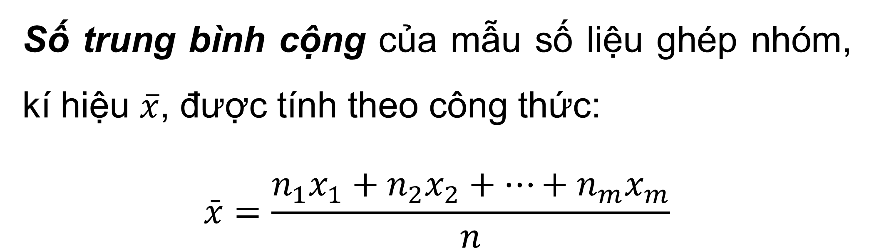
Số trung bình cộng của mẫu số liệu ghép nhóm, kí hiệu $\overline{x}$, được tính theo công thức:
$$\bar{x}=\frac{n_{1}x_{1}+n_{2}x_{2}+…+n_{m}x_{m}}{n}$$

Slide 11
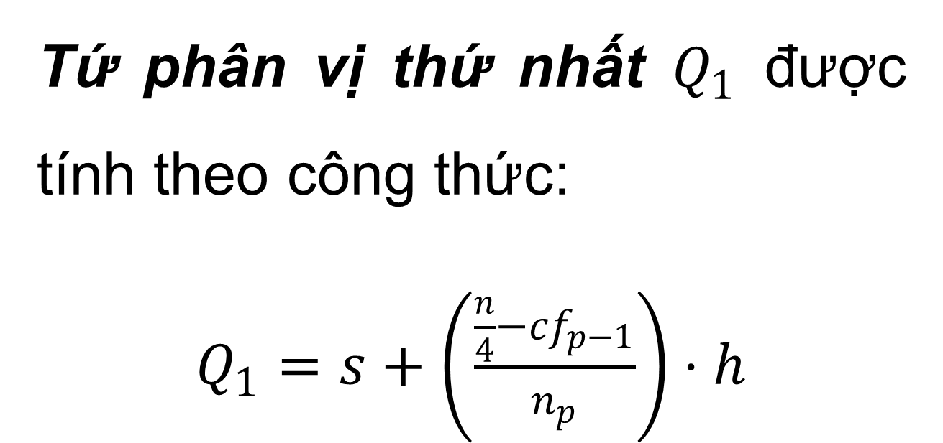
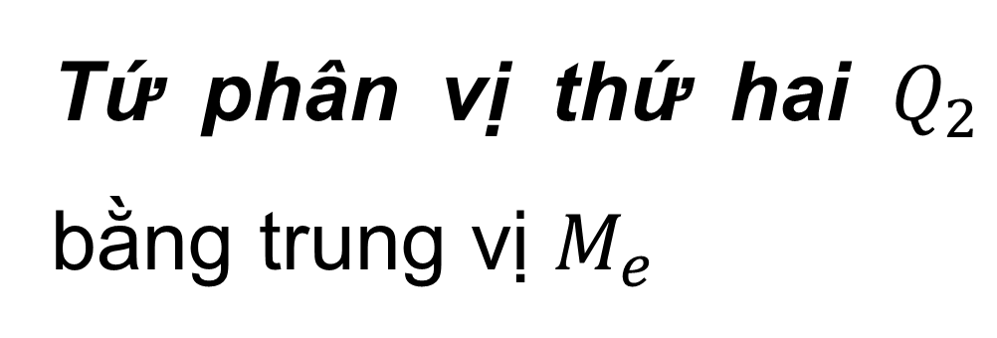
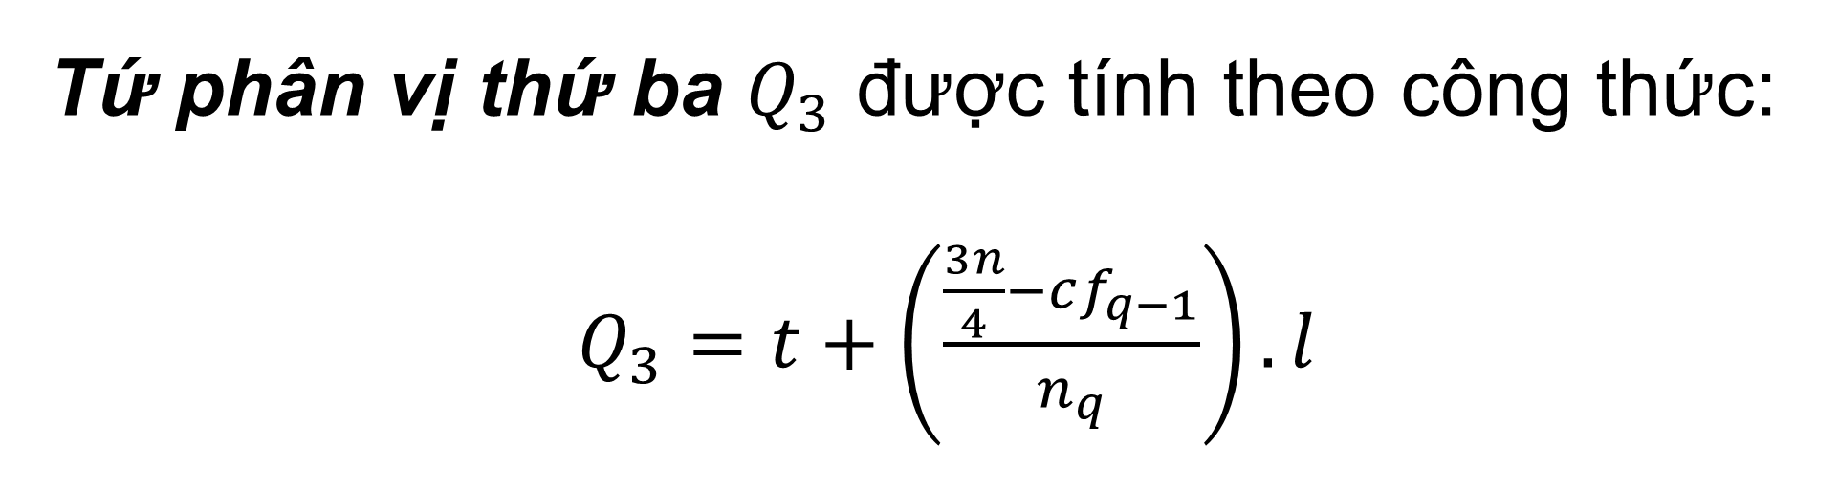
Tứ phân vị thứ nhất $Q_{1}$ được tính theo công thức:
$Q_{1}=s+\left(\frac{\frac{n}{4}−cf_{p−1}}{n_{p}}\right)⋅h$
Tứ phân vị thứ hai $Q_{2}$ bằng trung vị $M_{e}$
Tứ phân vị thứ ba $Q_{3}$ được tính theo công thức:
$Q_{3}=t+\left(\frac{\frac{3n}{4}−cf_{q−1}}{n_{q}}\right).l$

Slide 12
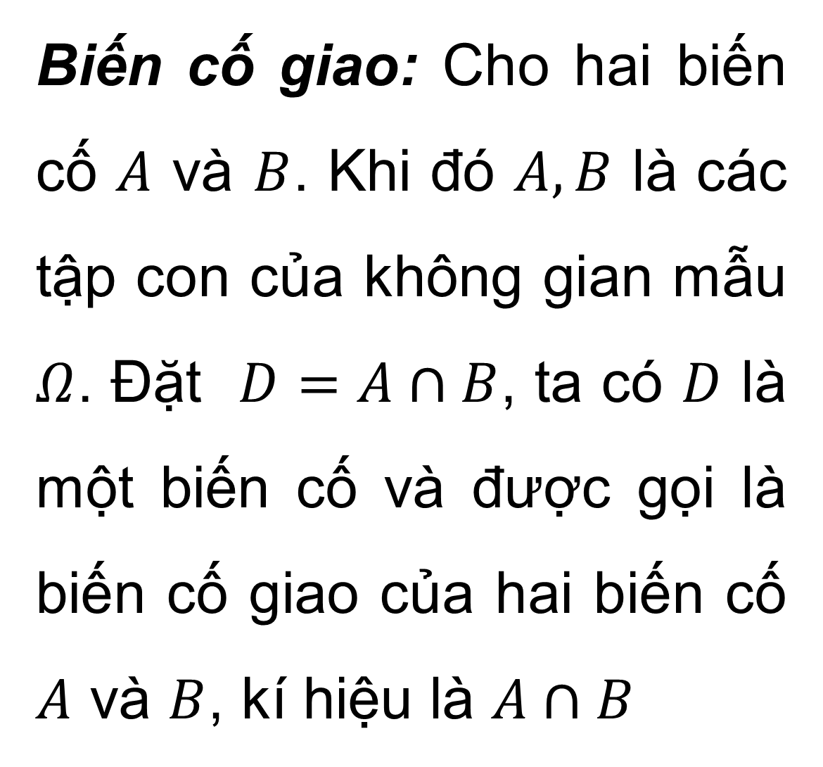
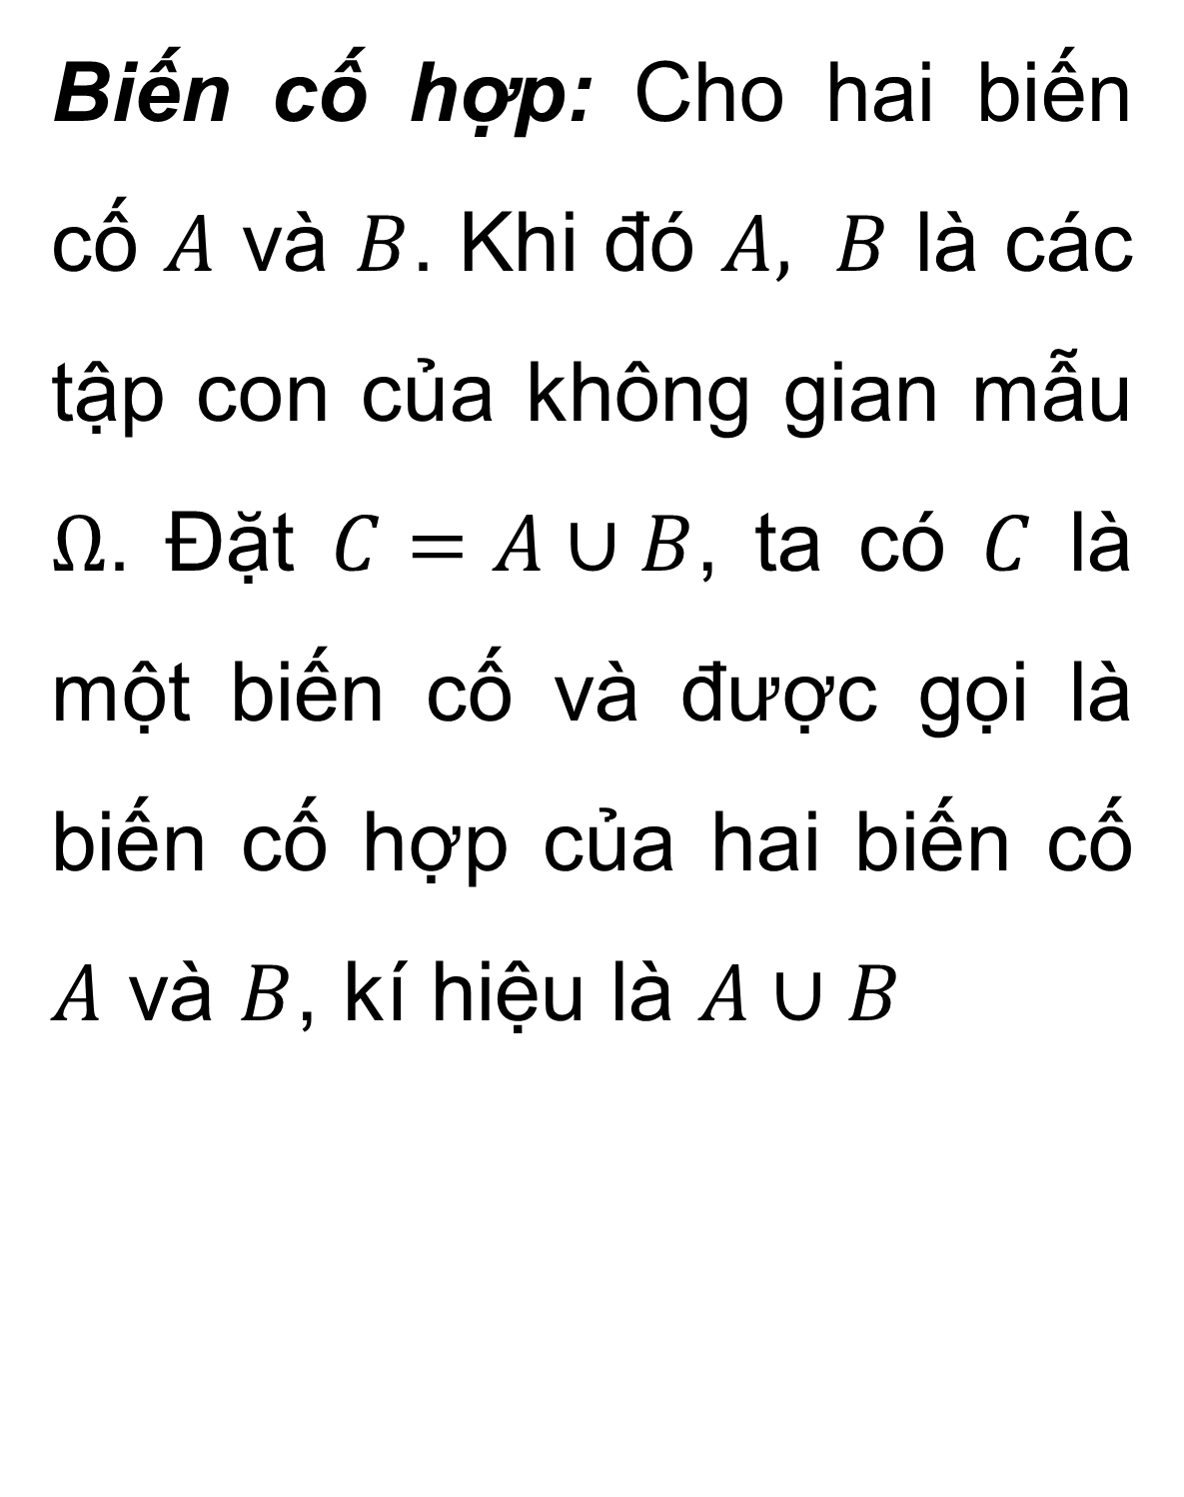
Biến cố hợp: Cho hai biến cố $A$ và $B$. Khi đó $A, B$ là các tập con của không gian mẫu $Ω$. Đặt $C=A∪B$, ta có $C$ là một biến cố và được gọi là biến cố hợp của hai biến cố $A$ và $B$, kí hiệu là $A∪B$
Biến cố giao: Cho hai biến cố $A$ và $B$. Khi đó $A, B$ là các tập con của không gian mẫu $Ω$. Đặt $D=A∩B$, ta có $D$ là một biến cố và được gọi là biến cố giao của hai biến cố $A$ và $B$, kí hiệu là $A∩B$

Slide 13
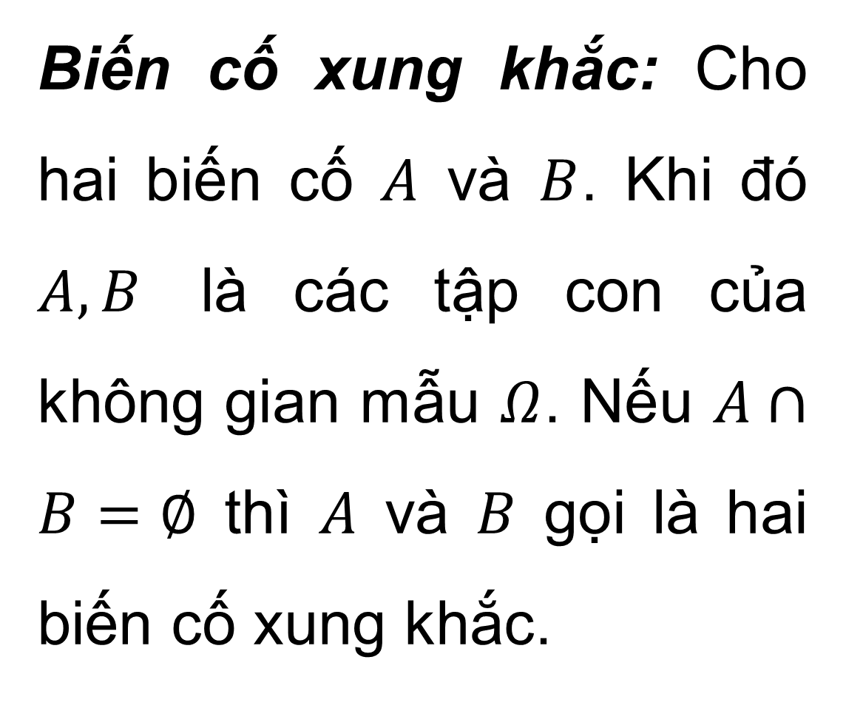

Biến cố xung khắc: Cho hai biến cố $A$ và $B$. Khi đó $A, B$ là các tập con của không gian mẫu $Ω$. Nếu $A∩B=∅$ thì $A$ và $B$ gọi là hai biến cố xung khắc.
Biến cố độc lập: Cho hai biến cố $A$ và $B$. Hai biến cố $A$ và $B$ được gọi là độc lập nếu việc xảy ra hay không xảy ra của biến cố này không làm ảnh hưởng đến xác suất xảy ra của biến cố kia.

Slide 14
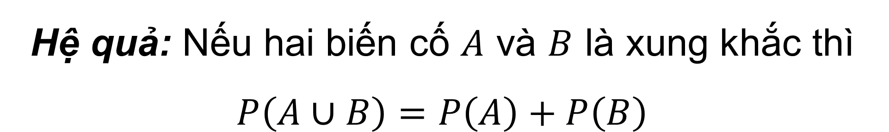
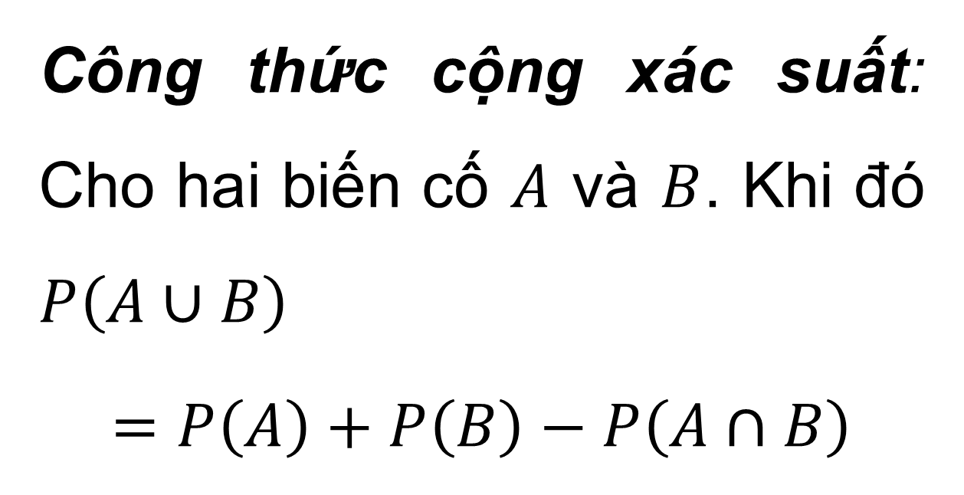
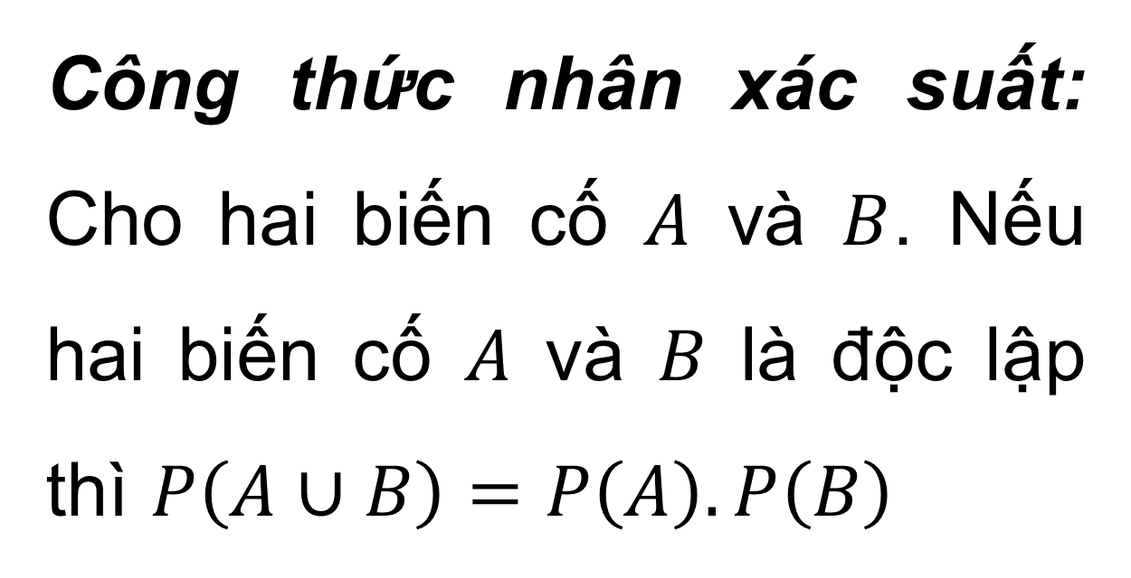
Công thức cộng xác suất: Cho hai biến cố $A$ và $B$. Khi đó $P\left(A∪B\right)$
$$=P\left(A\right)+P\left(B\right)−P\left(A∩B\right)$$
Công thức nhân xác suất: Cho hai biến cố $A$ và $B$. Nếu hai biến cố $A$ và $B$ là độc lập thì $P\left(A∪B\right)=P\left(A\right). P\left(B\right)$
Hệ quả: Nếu hai biến cố $A$ và $B$ là xung khắc thì $P\left(A∪B\right)=P\left(A\right)+P\left(B\right)$

Slide 15








LUYỆN TẬP
Câu 1
Có hai hộp đựng bi. Hộp I có 9 viên bi được đánh số 1, 2, 3..., 9. Lấy ngẫu nhiên mỗi hộp một viên bi. Biết rằng xác suất để lấy được viên bi mang số chẵn ở hộp II là $\frac{3}{10}$ . Xác suất để lấy được cả hai viên bi mang số chẵn là:
$$\frac{1}{9}$$
$$\frac{2}{5}$$
A
C
$$\frac{2}{15}$$
$$\frac{3}{10}$$
B
D

Slide 16





Câu 2
Một con xúc xắc không đồng chất sao cho mặt bốn chấm xuất hiện nhiều gấp 3 lần mặt khác, các mặt còn lại đồng khả năng. Tìm xác suất để xuất hiện một mặt chẵn
$$P\left(A\right)=\frac{7}{8}$$
$$P\left(A\right)=\frac{1}{8}$$
A
C
$$P\left(A\right)=\frac{3}{8}$$
$$P\left(A\right)=\frac{5}{8}$$
B
D

Slide 17
Câu 3
Ba người cùng bắn vào 1 bia. Xác suất để người thứ nhất, thứ hai,thứ ba bắn trúng đích lần lượt là 0,8 ; 0,6; 0,5. Xác suất để có đúng 2 người bắn trúng đích bằng:
0,4
0,46
A
C
B
0,48
0,7
D

Slide 18
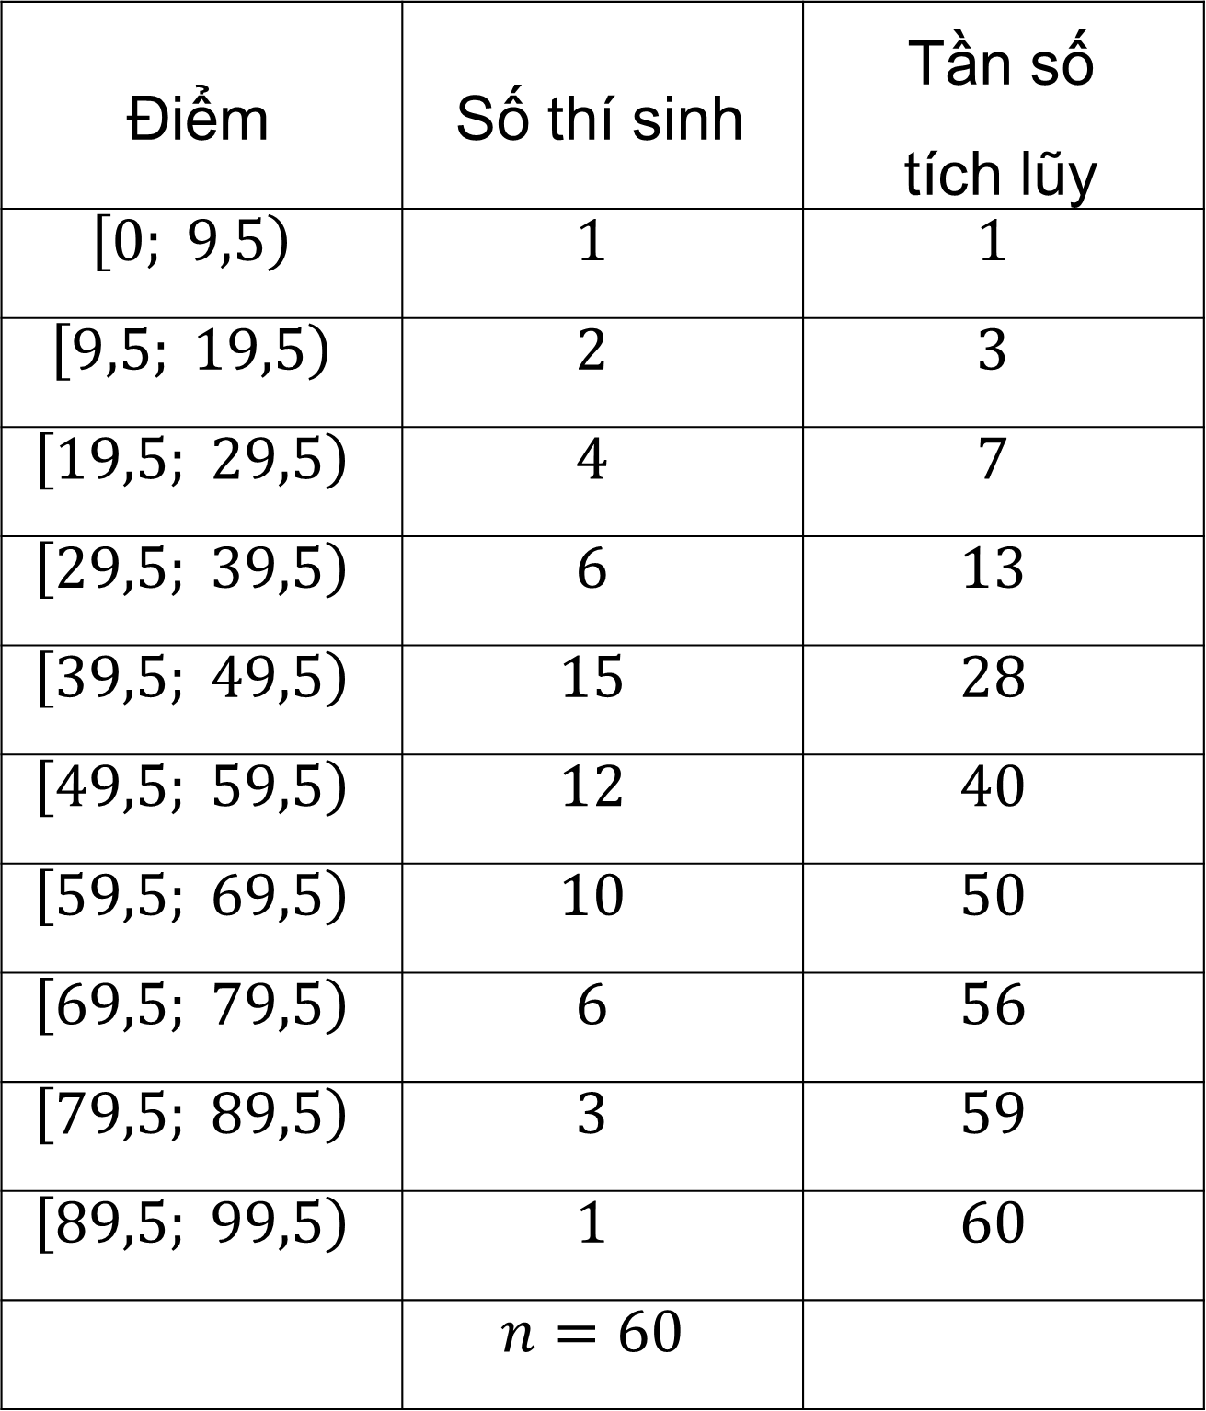




Điểm | Số thí sinh | Tần số tích lũy
$$\left[0; 9,5\right)$$ | $$1$$ | $$1$$
$$\left[9,5; 19,5\right)$$ | $$2$$ | $$3$$
$$\left[19,5; 29,5\right)$$ | $$4$$ | $$7$$
$$\left[29,5; 39,5\right)$$ | $$6$$ | $$13$$
$$\left[39,5; 49,5\right)$$ | $$15$$ | $$28$$
$$\left[49,5; 59,5\right)$$ | $$12$$ | $$40$$
$$\left[59,5; 69,5\right)$$ | $$10$$ | $$50$$
$$\left[69,5; 79,5\right)$$ | $$6$$ | $$56$$
$$\left[79,5; 89,5\right)$$ | $$3$$ | $$59$$
$$\left[89,5; 99,5\right)$$ | $$1$$ | $$60$$
 | $$n=60$$
Câu 4
Trung vị của mẫu số liệu ghép nhóm trên là
$$51,17$$
$$41,7$$
A
C
B
$$50,1$$
D
$$49,17$$

Slide 19





Điểm | Số thí sinh | Tần số tích lũy
$$\left[0; 9,5\right)$$ | $$1$$ | $$1$$
$$\left[9,5; 19,5\right)$$ | $$2$$ | $$3$$
$$\left[19,5; 29,5\right)$$ | $$4$$ | $$7$$
$$\left[29,5; 39,5\right)$$ | $$6$$ | $$13$$
$$\left[39,5; 49,5\right)$$ | $$15$$ | $$28$$
$$\left[49,5; 59,5\right)$$ | $$12$$ | $$40$$
$$\left[59,5; 69,5\right)$$ | $$10$$ | $$50$$
$$\left[69,5; 79,5\right)$$ | $$6$$ | $$56$$
$$\left[79,5; 89,5\right)$$ | $$3$$ | $$59$$
$$\left[89,5; 99,5\right)$$ | $$1$$ | $$60$$
 | $$n=60$$
Câu 5
Tứ phân vị thứ ba của mẫu số liệu trên là
$$61,5$$
$$62,5$$
A
C
B
$$64,5$$
D
$$63,5$$

Slide 20
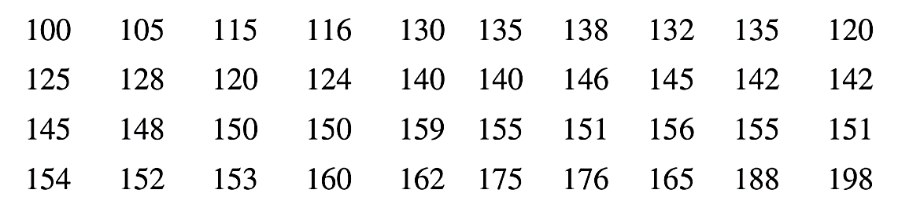

Bài 3 (SGK - tr.25) Mẫu số liệu dưới đây ghi lại độ dài quãng đường di chuyển trong một tuần (đơn vị: kilômét) của 40 chiếc ô tô:
a) Lập bảng tần số ghép nhóm bao gồm cả tần số tích lũy với năm nhóm ứng với năm nửa khoảng:
[100; 120), [120; 140), [140; 160), [160; 180), [180; 200).
b) Xác định số trung bình cộng, trung vị, tứ phân vị của mẫu số liệu ghép nhóm trên.
c) Mốt của mẫu số liệu ghép nhóm trên là bao nhiêu?

Slide 21
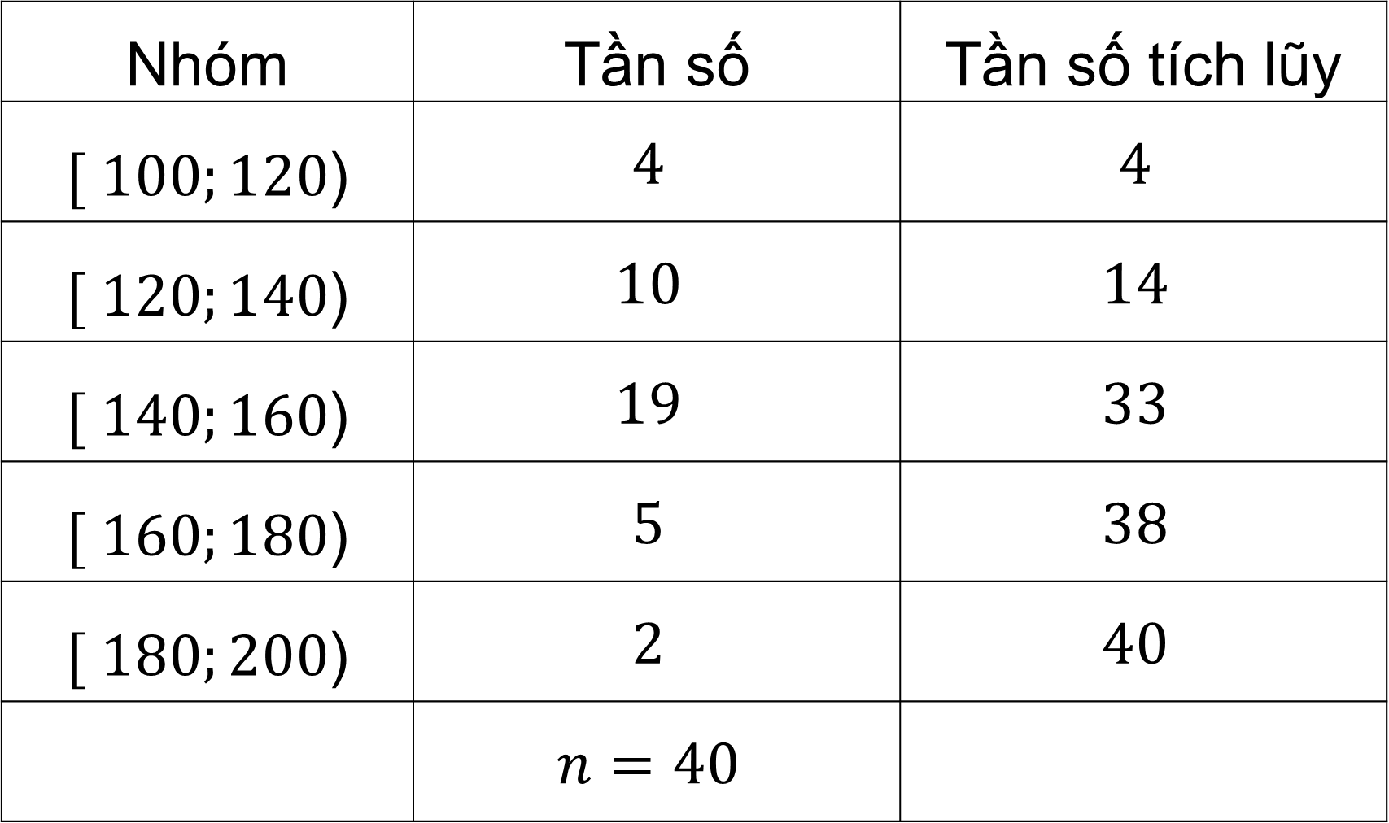
Giải:
a) Bảng tần số ghép nhóm cho mẫu số liệu trên có năm nhóm ứng với năm nửa khoảng:
Nhóm | Tần số | Tần số tích lũy
$[ 100;120$) | $$4$$ | $$4$$
$[ 120;140$) | $$10$$ | $$14$$
$[ 140;160$) | $$19$$ | $$33$$
$[ 160;180$) | $$5$$ | $$38$$
$[ 180;200$) | $$2$$ | $$40$$
 | $$n=40$$

Slide 22

Giải:
b) Các đại lượng:
- Trung bình cộng: $\overline{x}$ $= \frac{110.4+130.10+150.19+170.5+190.2}{40}$ $= 145,5$
- Trung vị: $M_{e}=r+\left(\frac{\frac{n}{2}−cf_{k−1}}{n_{k}}\right).d=140+\left(\frac{20−14}{19}\right).20=\frac{2780}{19}$
- Tứ phân vị thứ hai $Q_{2}=M_{e}=\frac{2780}{19}≈146,3$

Slide 23
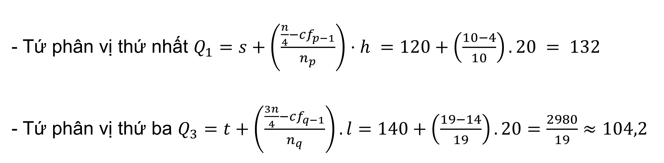
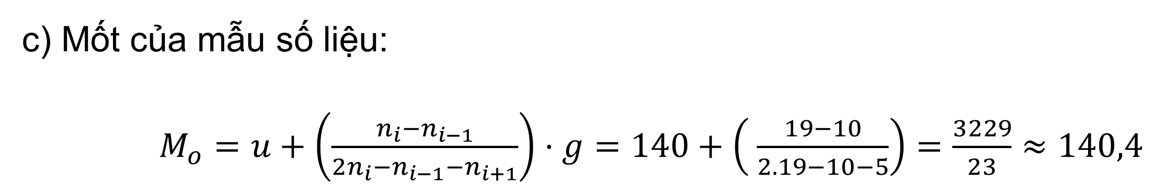
Giải:
- Tứ phân vị thứ nhất $Q_{1}=s+\left(\frac{\frac{n}{4}−cf_{p−1}}{n_{p}}\right)⋅h =120+\left(\frac{10−4}{10}\right).20 = 132$
- Tứ phân vị thứ ba $Q_{3}=t+\left(\frac{\frac{3n}{4}−cf_{q−1}}{n_{q}}\right).l=140+\left(\frac{19−14}{19}\right).20=\frac{2980}{19}≈104,2$
c) Mốt của mẫu số liệu:
$M_{o}=u+\left(\frac{n_{i}−n_{i−1}}{2n_{i}−n_{i−1}−n_{i+1}}\right)⋅g=140+\left( \frac{19−10}{2.19−10−5}\right)=\frac{3229}{23}≈140,4$

Slide 24

Bài 4 (SGK - tr.26) Bạn Dũng và bạn Hương tham gia đội văn nghệ của nhà trường. Nhà trường chọn từ đội văn nghệ đó một bạn nam và một bạn nữ để lập tiết mục song ca. Xác suất được nhà trường chọn vào tiết mục song ca của Dũng và Hương lần lượt là 0,7 và 0,9.
Tính xác suất của các biến cố sau:
a) A: “Cả hai bạn được chọn vào tiết mục song ca”;
b) B: “Có ít nhất một bạn được chọn vào tiết mục song ca”;
c) C: “Chỉ có bạn Hương được chọn vào tiết mục song ca”.

Slide 25

Giải:
a) $P(A)=0,7.0,9=0,63$
b) Xét biến cố $D$: "Dũng không được chọn"
$P(D)=1−0,7=0,3$
Xét biến cố $E$: "Hương không được chọn"
$P(E)=1−0,9=0,1$
$$⇒P(B)=1−(0,3.0,1)=0,97$$
c) $P(C)=0,9.0,3=0,27$

Slide 26


Bài 5 (SGK - tr.26) Hai bạn Mai và Thi cùng tham gia một kì kiểm tra ngoại ngữ một cách độc lập nhau. Xác suất để bạn Mai và bạn Thi đạt từ điểm 7 trở lên lần lượt là 0,8 và 0,9. Tính xác suất của biến cố C: “Cả hai bạn đều đạt từ điểm 7 trở lên”.
Giải
Xét 2 biến cố:
$A:$ “Bạn Mai thi được từ 7 điểm trở lên”
$B$: “Bạn Thi thi được từ 7 điểm trờ lên”
Do $C=A∩B⇒P\left(C\right)=P\left(A\right).P\left(B\right)=0,8 . 0,9=0,72$

Slide 27
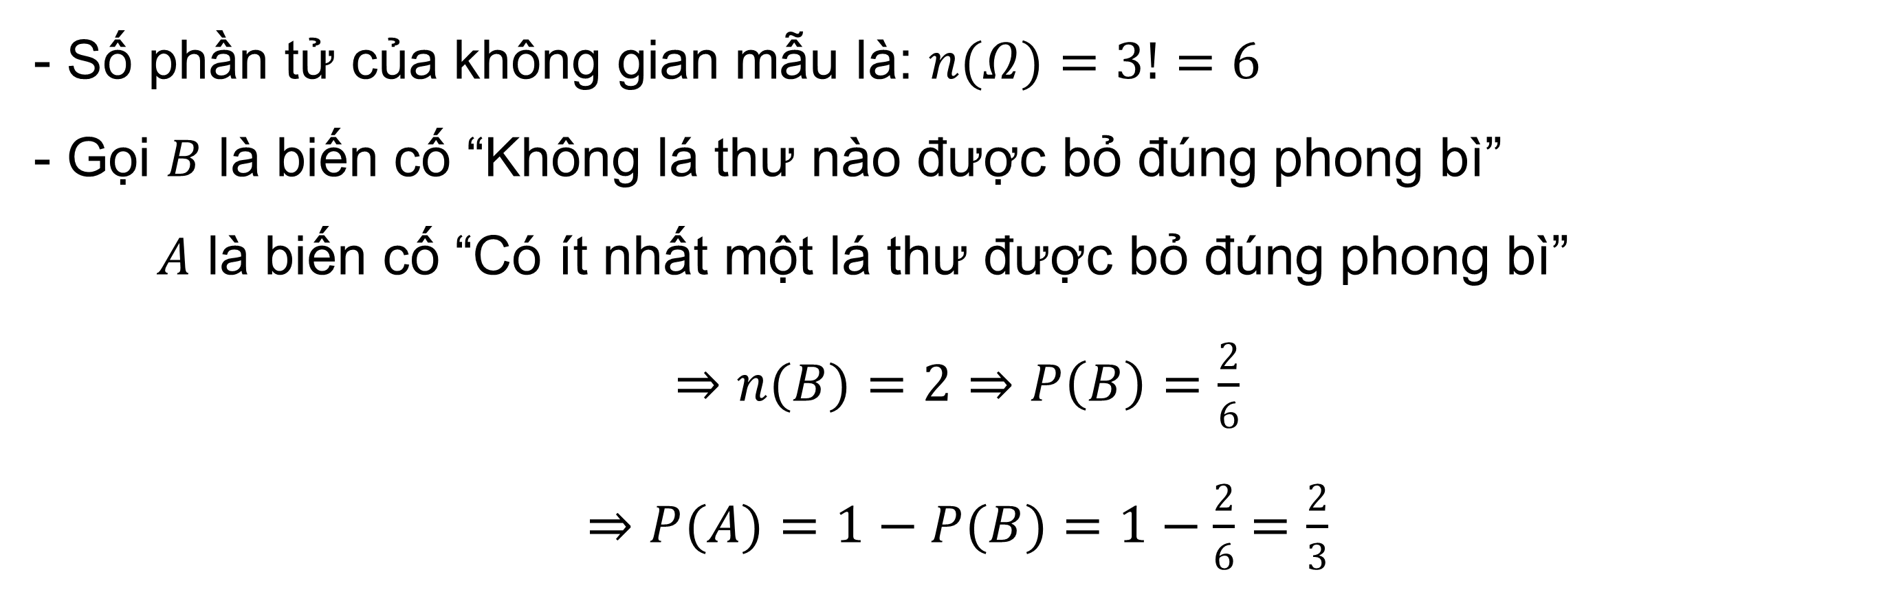
Bài 6 (SGK - tr.26) Một người chọn ngẫu nhiên 3 lá thư vào 3 phong bì đã ghi địa chỉ sao cho mỗi phong bì chỉ chứa một lá thư. Tính xác suất để có ít nhất một lá thư được cho vào đúng phong bì đã ghi địa chỉ theo lá thư đó.
Giải
- Số phần tử của không gian mẫu là: $n(Ω)=3!=6$
- Gọi $B$ là biến cố “Không lá thư nào được bỏ đúng phong bì”
$A$ là biến cố “Có ít nhất một lá thư được bỏ đúng phong bì”
$⇒n(B)=2$ $⇒$ $P\left(B\right)=\frac{2}{6}$
$⇒$ $P(A)=1−P(B)=1−\frac{2}{6}=\frac{2}{3}$

Slide 28

VẬN DỤNG
Bài 7 (SGK - tr.26) Một hộp chứa 9 quả cầu có cùng kích thước và khối lượng. Trong đó có 4 quả cầu màu xanh đánh số từ 1 đến 4, có 3 quả cầu màu vàng đánh số từ 1 đến 3, có 2 quả cầu màu đỏ đánh số từ 1 đến 2. Lấy ngẫu nhiên 2 quả cầu từ hộp. Tính xác suất để 2 quả cầu được lấy vừa khác màu vừa khác số.

Slide 29

Giải
- Số cách lấu ngẫu nhiên hai quả cầu: $n\left(Ω\right)=C_{9}^{2}=36$
- Số cách lấy 2 quả khác màu là:
+ 1 quả màu xanh và 1 quả màu vàng: $C_{4}^{1} . C_{3}^{1}=12$
+ 1 quả màu xanh và 1 quả màu đỏ: $C_{4}^{1} . C_{2}^{1}=8$
+ 1 quả màu đỏ và 1 quả màu vàng: $C_{2}^{1} . C_{3}^{1}=6$
$⇒$ Tổng số cách lấy ra 2 quả khác màu là : $12+8+6=26$ cách

Slide 30

Giải
- Số cách lấy 2 quả khác nhau trùng số:
+ 2 quả cùng là số 1: $C_{3}^{2}=3$
+ 2 quả cùng là số 2: $C_{3}^{2}=3$
+ 2 quả cùng là số 3: $C_{2}^{2}=1$
$⇒$ Tổng số cách lấy ra 2 quả khác màu trùng số là: 7 cách
$⇒$ Số cách lấy ra 2 quả khác màu khác số là: $26−7=19$ (cách)
$⇒$ Xác suất để lấy ra 2 quả khác màu khác số là: $P=\frac{19}{36}$

Slide 31

Bài 8 (SGK - tr.26) Để nghiên cứu xác suất của một loại cây trồng mới phát triển bình thường, người ta trồng hạt giống của loại cây đó trên hai lô đất thí nghiệm A, B khác nhau. Xác suất phát triển bình thường của hạt giống đó trên các lô đất A, B lần lượt là 0,7 và 0,6. Lặp lại thí nghiệm trên với đầy đủ các điều kiện tương đồng, tính xác suất hạt giống chỉ phát triển bình thường trên một lô đất.

Slide 32

Giải
Ta có:
$P(A)$là xác suất hạt giống phát triển bình thường trên lô đất $A$
$P(B)$là xác suất hạt giống phát triển bình thường trên lô đất $B$
$P\left(\overline{A}\right)$là xác suất hạt giống không phát triển bình thường trên lô đất $A$
$P\left(\overline{B}\right)$là xác suất hạt giống không phát triển bình thường trên lô đất $B$
$P\left(A\right)=0,7$ $⇒$ $P\left(\overline{A}\right)=0,3$
$P\left(B\right)=0,6$ $⇒$ $P\left(\overline{B}\right)=0,4$
Vậy, xác suất hạt giống phát triển bình thường trên một lô đất là:
$P=P\left(A\right) . P\left(\overline{B}\right)+P\left(B\right) . P\left(\overline{A}\right)=0,7 . 0,4+0,3 . 0,6=0,46$

Slide 33

HƯỚNG DẪN VỀ NHÀ
Ôn tập kiến thức đã học trong chương V
Hoàn thành bài tập trong SBT
Chuẩn bị
bài mới

Slide 34
HẸN GẶP LẠI CÁC EM
TRONG TIẾT HỌC SAU!

